Slide 1
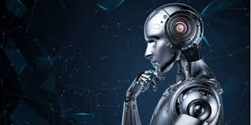
Inteligência Artificial Aplicada à Saúde
Priscila C. Cristovam
Biomédica, Profa Afiliada Departamento de Oftalmologia UNIFESP,
TAE Departamento de Patologia UNIFESP.

Slide 2
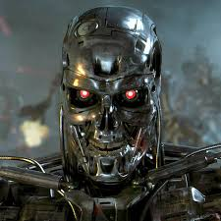

Slide 3
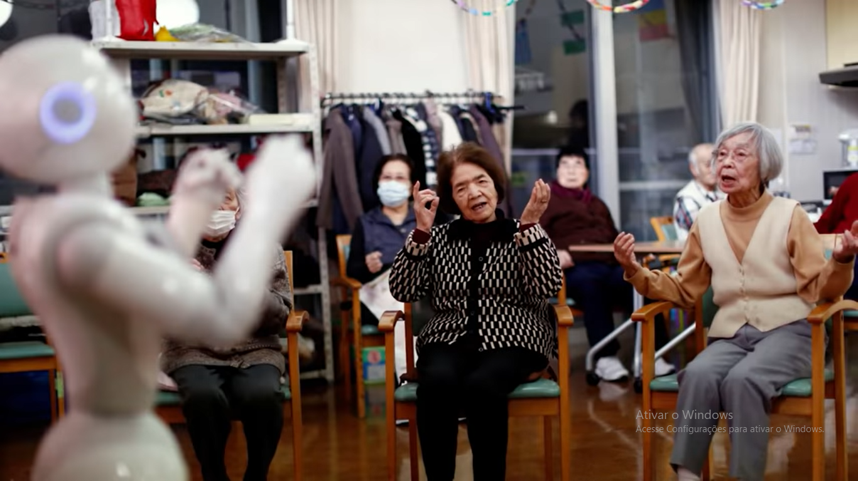

Slide 4
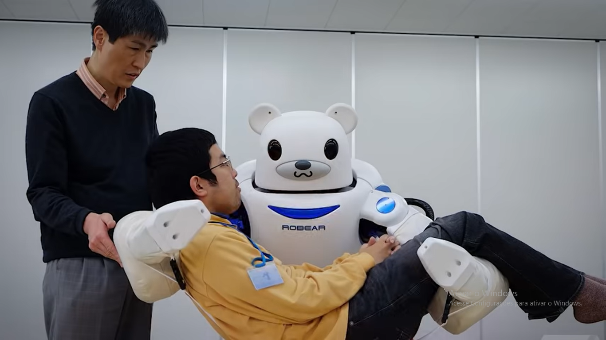

Slide 5
IA ESPECÍFICA X IA GERAL
Notes:
A principal diferença entre IA Tradicional e IA Generativa é que o primeiro tipo de Inteligência Artificial apenas copia, imita ou reproduz algo que já existe ou que já foi feito. Já o segundo modelo tem a capacidade de criar coisas novas e originais a partir do que conseguiu aprender.

Slide 6
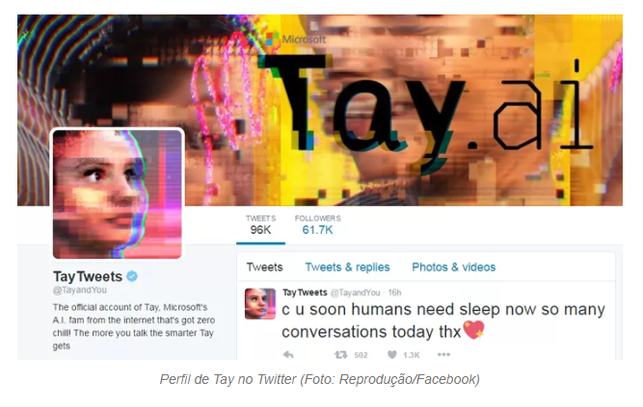

Slide 7
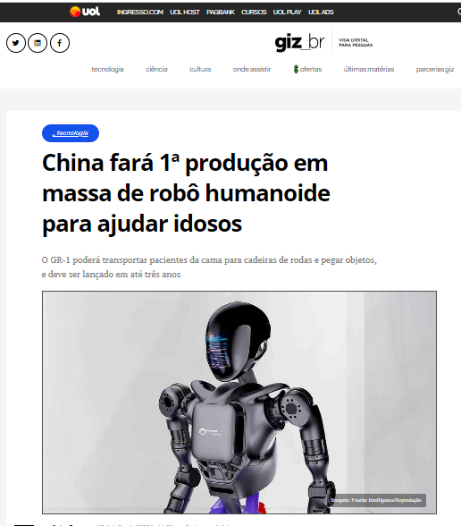
A robótica faz parte de um grande guarda-chuva chamado Inteligência Artificial

Slide 8
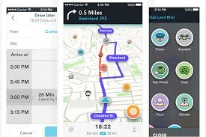
IA na vida diária

Slide 9
IA - OUTROS EXEMPLOS
Análise de spam na caixa de e-mail
Empresas: estabelecer relação com seus clientes
Atendimento mais personalizado tanto via voz quanto via texto
Médicos: auxiliar no processo de diagnóstico de doenças, recomendação de tratamentos de doenças
Criação obras de arte e música
Educação: processo de ensino mais personalizado

Slide 10
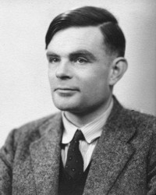
Alan Turing, o pai da computação (1950)
Foto: National Portrait Gallery

Slide 11
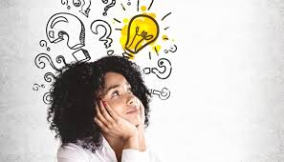
Pensar: Característica humana!

Slide 12
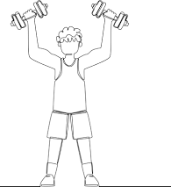
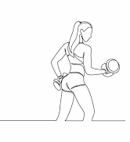
Inteligência Artificial - Conceito
Capacidade de imitar a inteligência humana
TREINAR IA
Outras competências do ser humano:
Ato de falar, ouvir, enxergar, raciocinar, deduzir, aprender
Aprendemos de diversas formas:
Pesquisa, ouvindo palestras, aplicando os conhecimentos

Slide 13
Modelo preditivo (propósito único) é de machine learning
SPAM
MODELOS
NÃO É SPAM

Slide 15
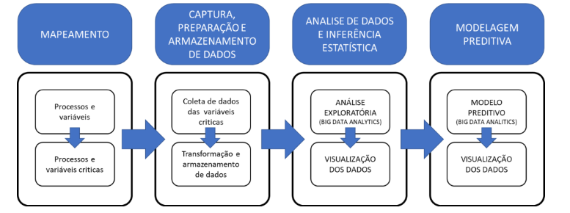
Fases de Desenvolvimento de Projetos de IA
https://efagundes.com/projetos-de-inteligencia-artificial/

Slide 16
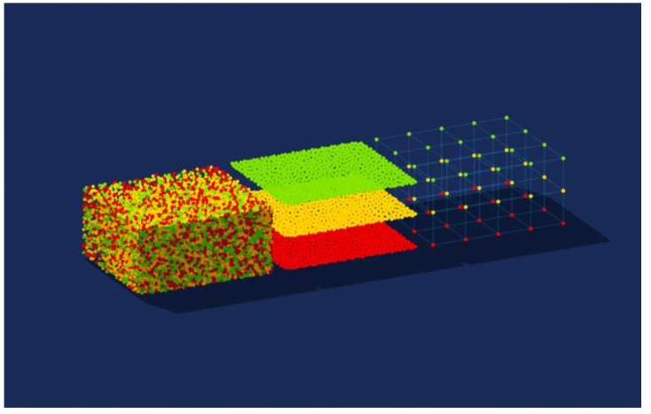
IA Reconhece Padrões
https://efagundes.com/projetos-de-inteligencia-artificial/
Notes:
Para um observador casual, o cubo pode parecer confuso, sem padrões claros. Mas, com a aplicação de algoritmos de Machine Learning, emergem padrões nítidos e regras de formação. Projetos de IA, então, demandam vastos conjuntos de dados, análises profundas e experimentações com diversos algoritmos

Slide 17
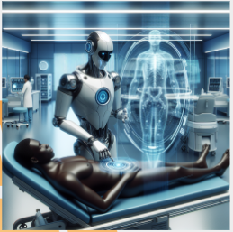
A Inteligência Artificial (IA) na saúde
“refere-se ao uso de algoritmos e software para a interpretação de dados complexos em busca de diagnósticos precisos e eficientes.”

Slide 18
IA: Grande crescimento

Slide 19
Poder computacional !!!!

Slide 20
Tecnologia de computação
Notes:
Chat gpg modelo de linguagem baseado em chat gpt, outra grande revolução , no m eu entender este será de grande impacto de paradigmas do que vai vir daqui para frente em relação a IA

Slide 21
Machine Learning nas empresas

Slide 23
O que já temos de IA na Medicina

Slide 24
Prontuários Eletrônicos

Slide 25
Exemplo de: O Futuro da Inteligência Artificial na Saúde
Diabetes and Blood Pressure Control, Nature Biomed Engineering 2018
Kidney Disease Lancet Dig Healt, 2020
Liver and Gall Bladder Disease, Lancet Dig H 2021
Parkingson´s Disease, Neurology 2023
Hyperlipidemia, Eye 2023
Predicting Heart Attack and Stroke, Nature Mach Intel, 2022

Slide 28
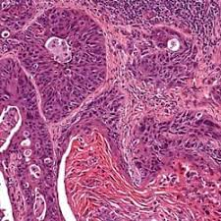
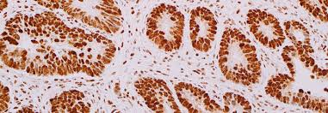
IA em exames patológicos
detectar padrões ocultos na morfologia do tecido tumoral resultantes das alterações que ocorrem a nível molecular
https://inopat.com.br/
DIAGNÓSTICOS DE CÂNCER, EXAME GENÉTICO, IMUNOISTOQUIMICA,
SÍNDROME DE LYNCH
https://santainesvet.com.br/servicos/exames/anatomia-patologica/

Slide 29
IA em exames patológicos
Análises digitais de imagens anatomopatológicas
Distribuição de imagens entre patologistas
Banco de dados em nuvem
Velocidade nos diagnósticos

Slide 30
Quem será o Profissional?
Computação / TI
Matemática / estatística
Domínio da área

Slide 31
Desafios e Limitações
Ética e privacidade dos dados
Privacidade dos dados do paciente
Consentimento informado
Anonimização e pseudonimização
Segurança da informação
Viés algorítmico e equidade
Transparência e prestação de contas

Slide 32
Desafios e Limitações
Interpretação dos resultados
Adoção e integração de tecnologias
Necessidade de regulação

Slide 33
Resumindo... Importância da Inteligência Artificial na Saúde
Melhoria do diagnóstico médico
Personalização do tratamento
Análise de grandes volumes de dados (Big Data)
Redução de erros médicos
Atendimento humanizado

Slide 34
pccristovam@unifesp.br
priscila_cristovam

